Slide 1

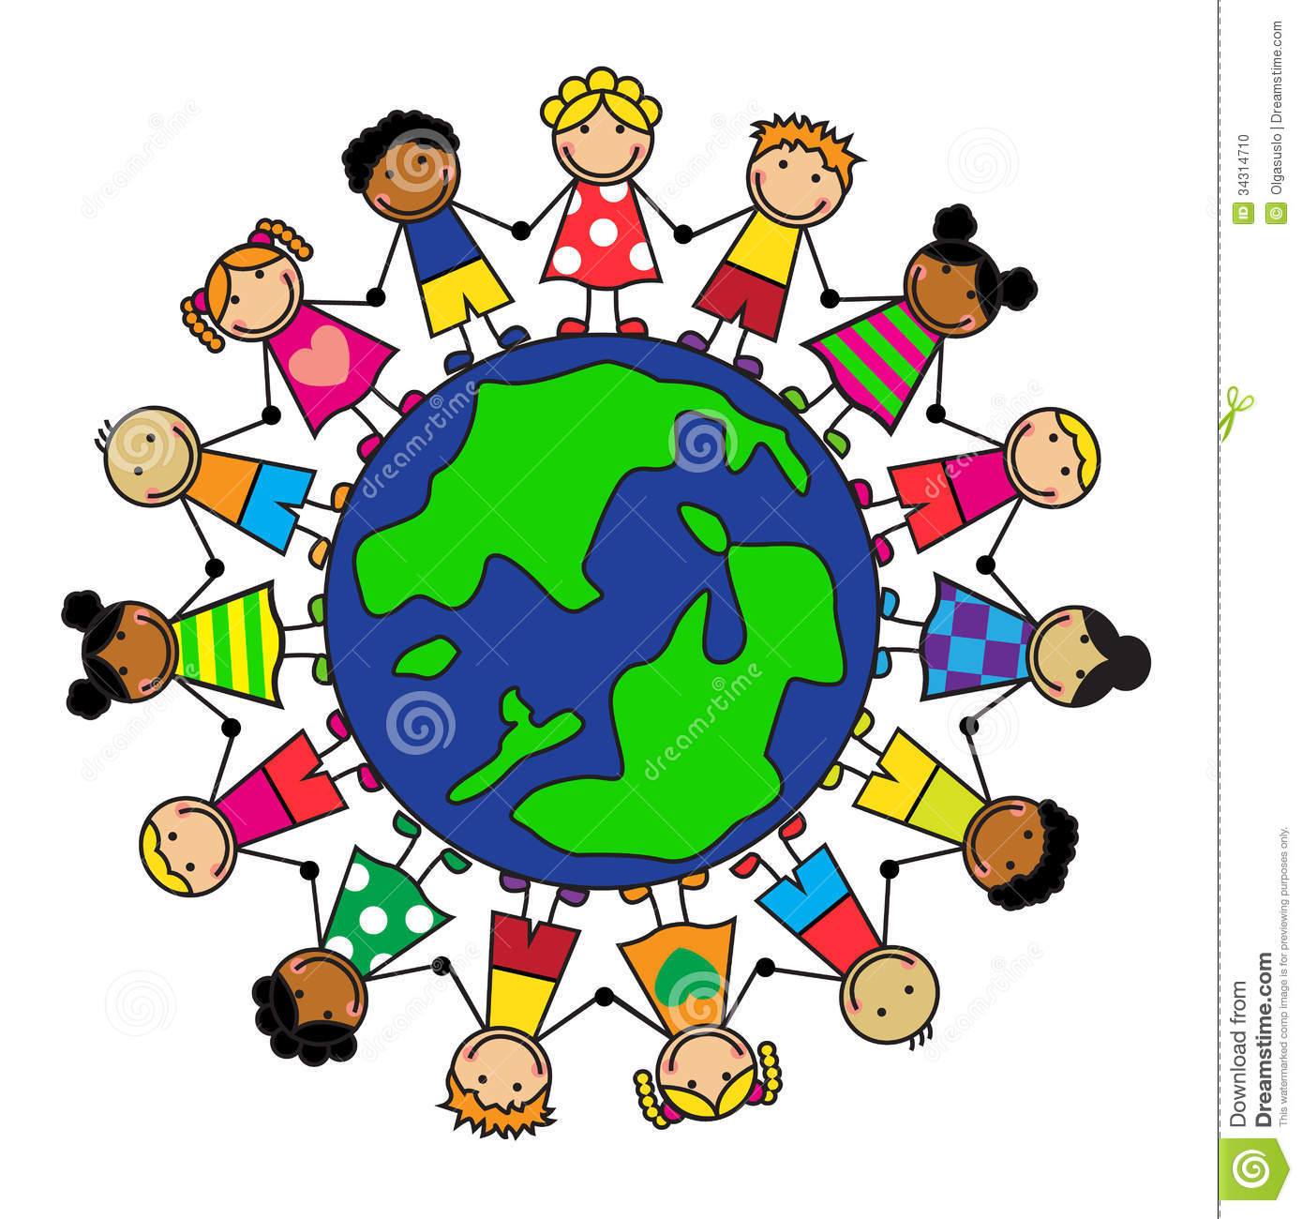
День Дружбы народов!!!

Slide 2
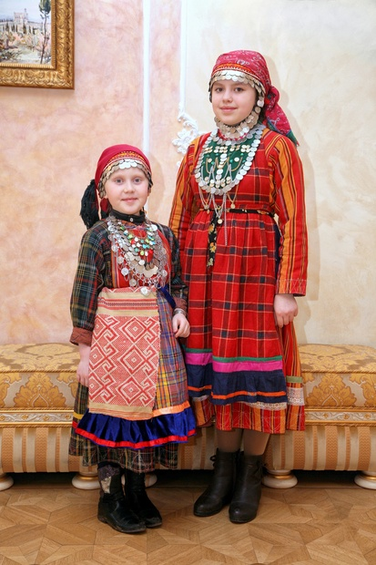
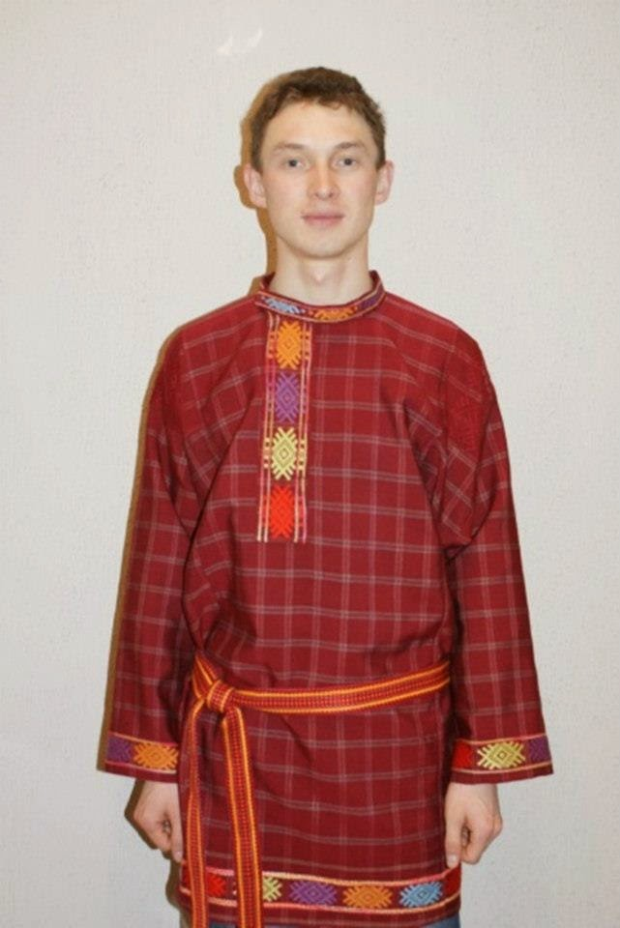
Удмурты!!!
Национальный костюм

Slide 3
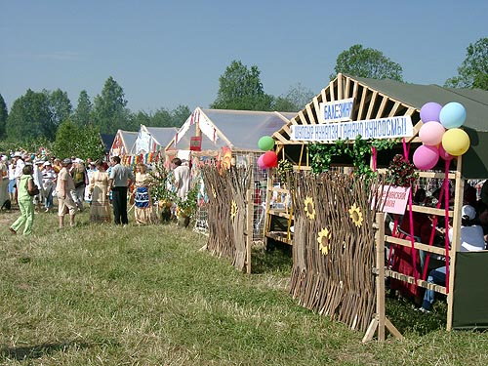
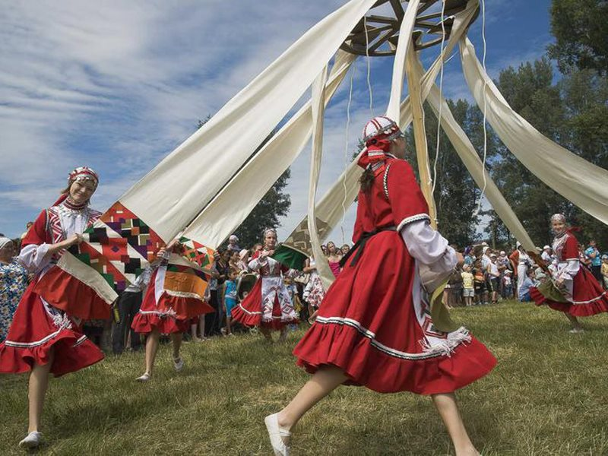
Удмуртский
национальный праздник
«ГЕРБЕР»

Slide 4
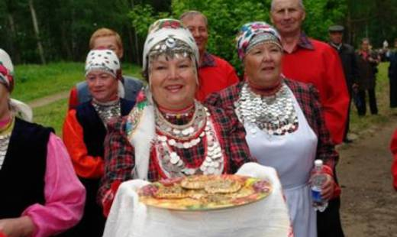
Удмуртское
национальное блюдо
«ПеРЕПЕЧи»

Slide 5
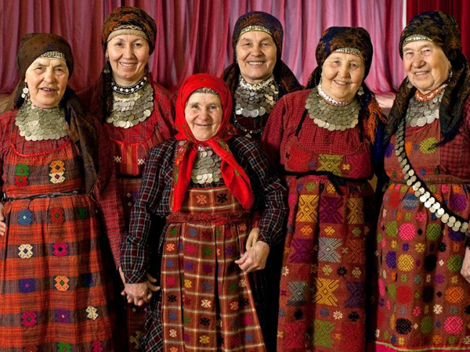
Самые яркие представители
Удмуртской национальности
«Бурановские Бабушки»

Slide 6
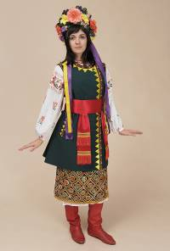
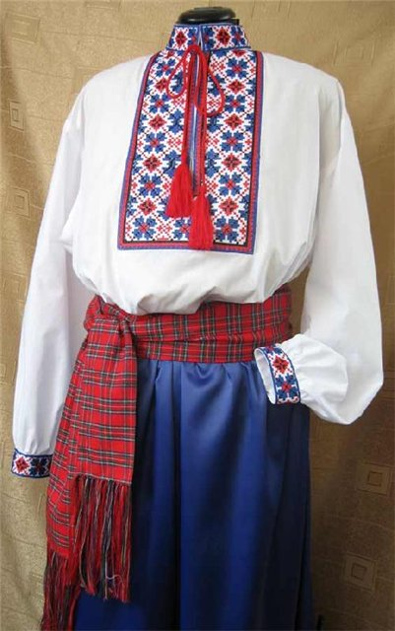
Украинцы!!!
Национальный костюм

Slide 7
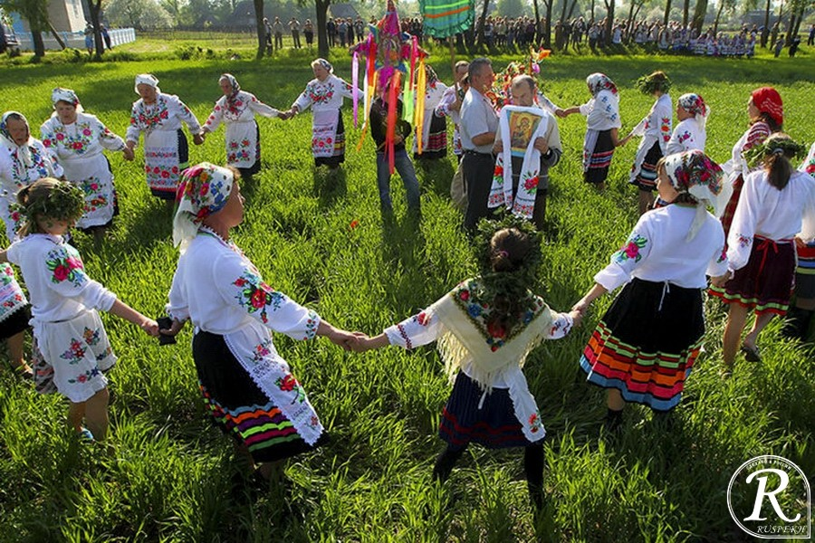
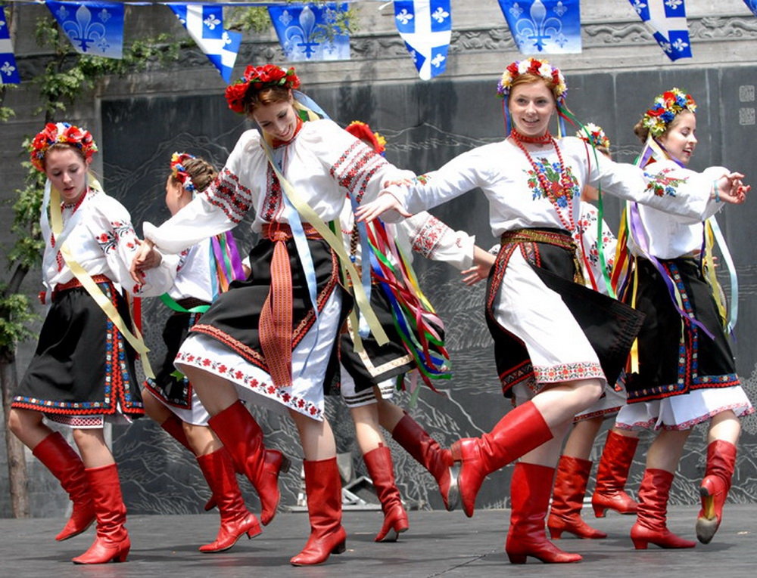
Национальный
Украинский праздник
«Иван Купало»

Slide 8
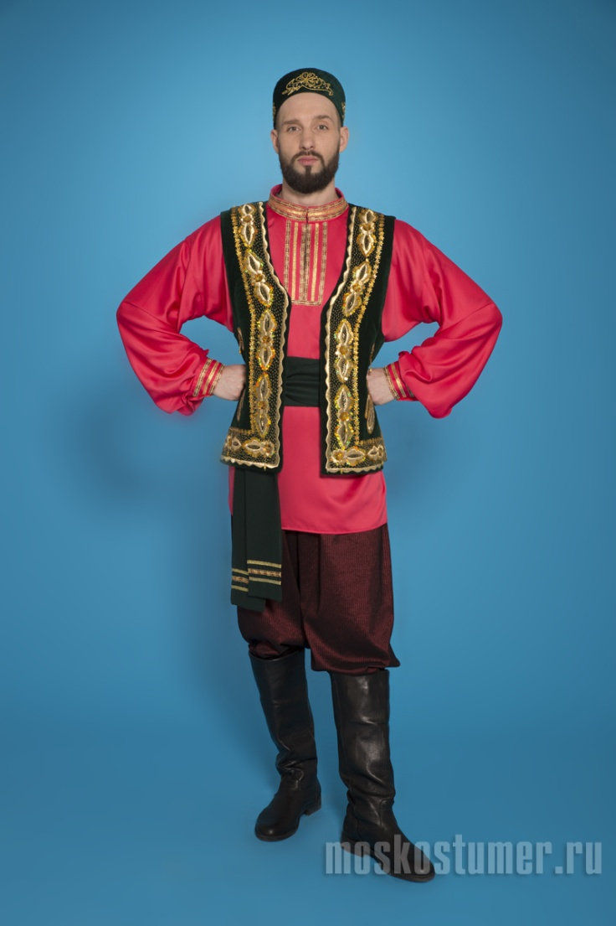
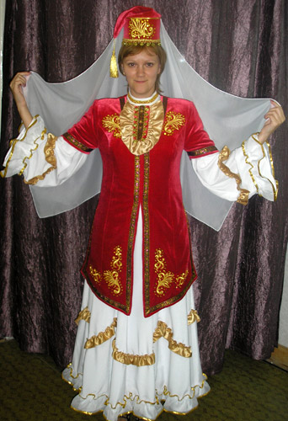
Татары!!!
Национальный костюм

Slide 9
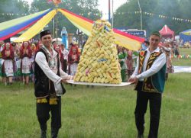
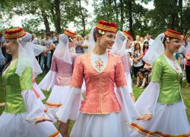
Национальный
татарский праздник
«Сабантуй»

Slide 10

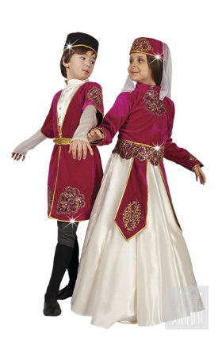
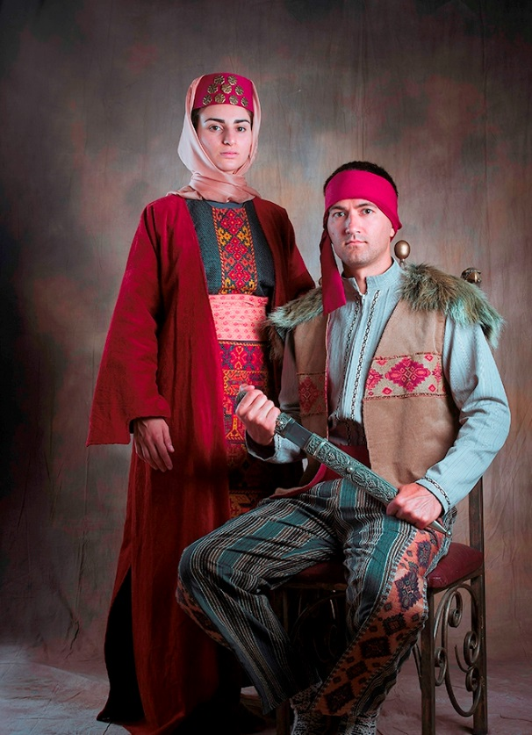
Армяне!!!
Национальный костюм

Slide 11
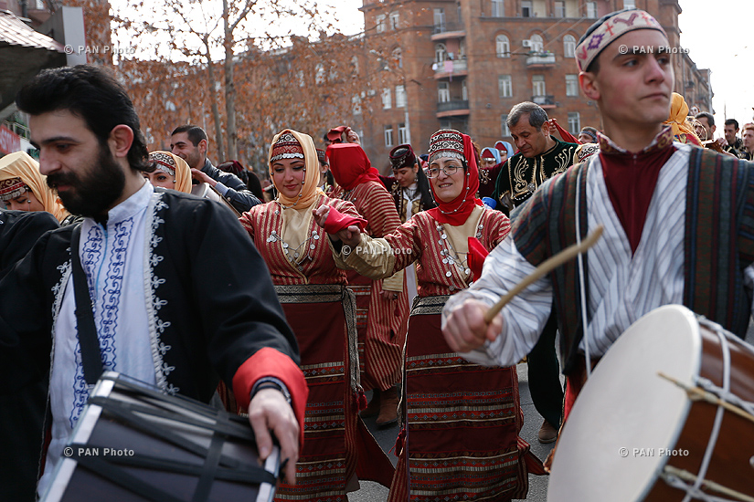
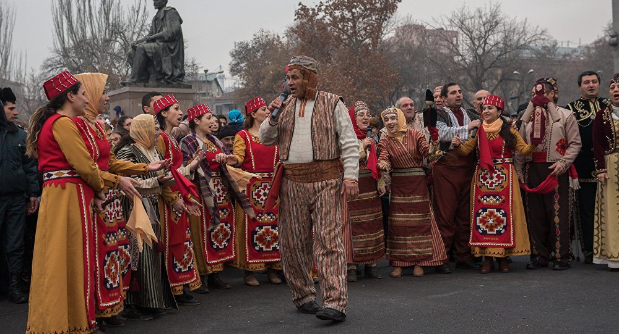
Национальный
татарский праздник
«бун барекендан»

Slide 12
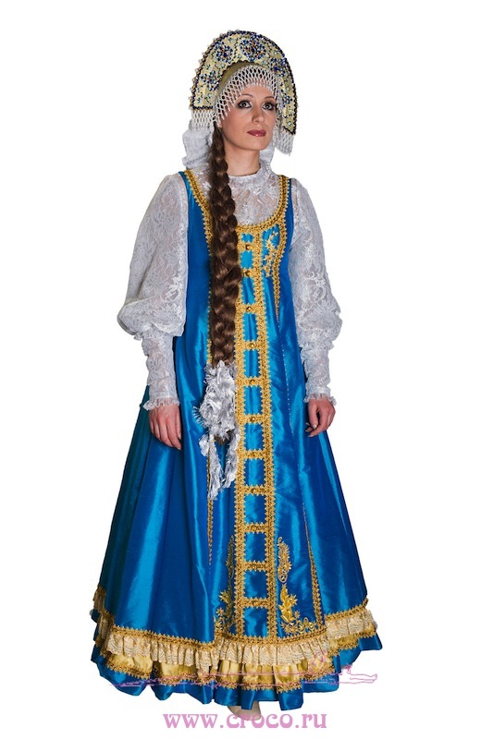
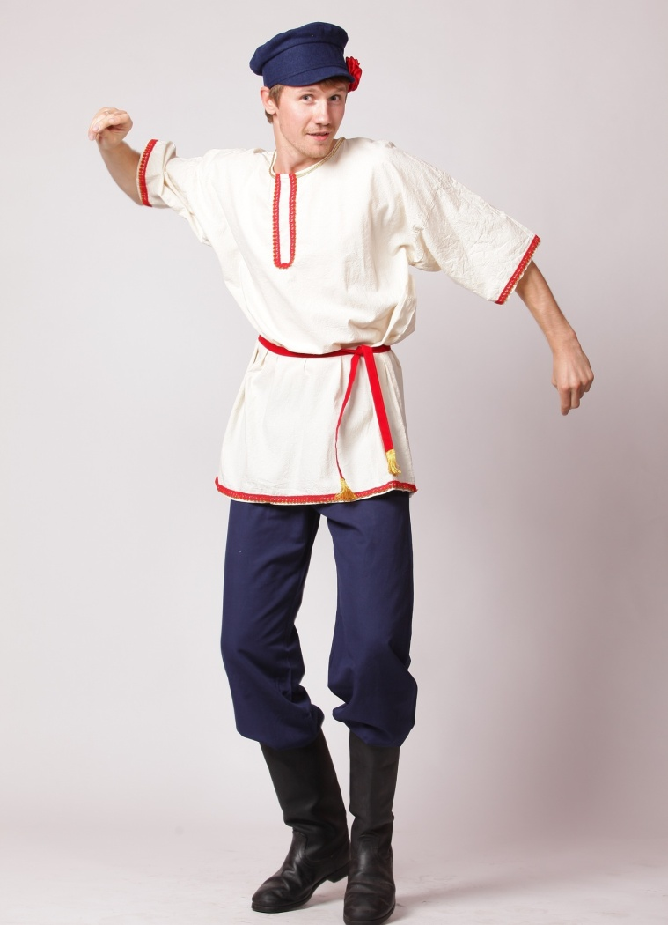
Русские!!!
Национальный костюм

Slide 13
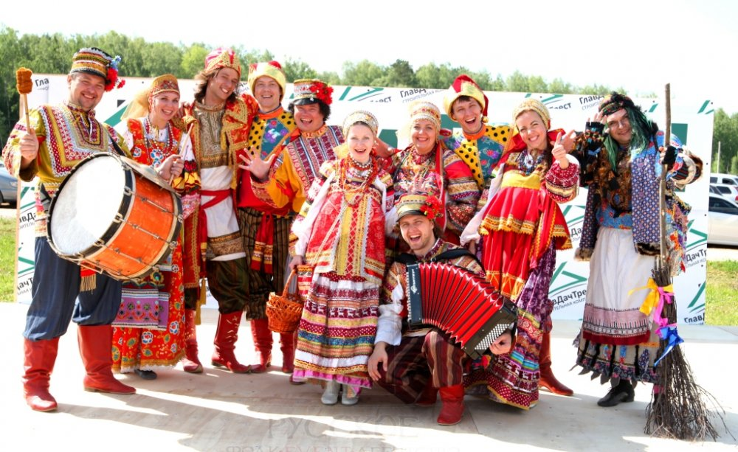
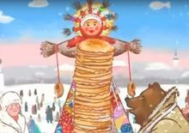
Национальный
Русский праздник
«Масленица»

Slide 14

РЕБЯТА, ДАВАЙТЕ ЖИТЬ ДРУЖНО!!!

